Slide 1
Изображение человека в движении. Эскиз модели
Хамзина Светлана Руслановна
учитель ИЗО
«МБОУ школа №174»
г. Казань

Slide 4
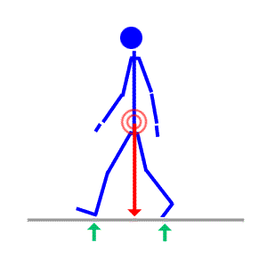
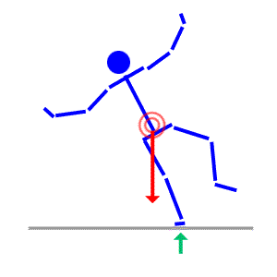
Посмотрите на эти примеры: красный круг = центр тяжести красная стрелка = направление силы тяжести зеленая стрелка = точки опоры
Когда вы задаете позу своего героя, нужно не забыть о его центре тяжести. Закон всемирного тяготения еще никто не отменял. Центр тяжести человека расположен в низу живота. Вес ног составляет около половины веса тела.
Его расположение относительно точек опоры влияет на равновесие тела.

Slide 5
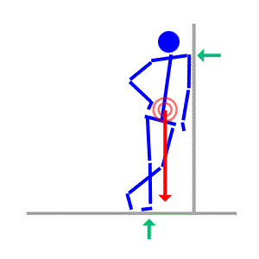
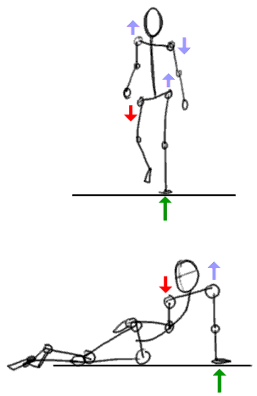
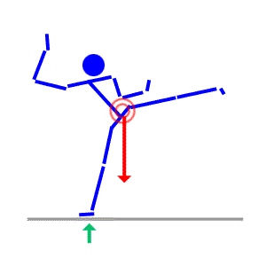

Slide 6
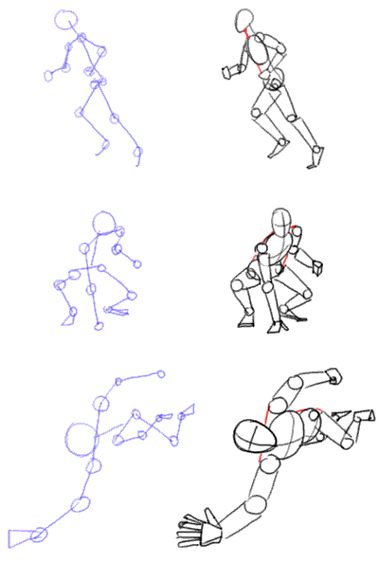

Slide 7
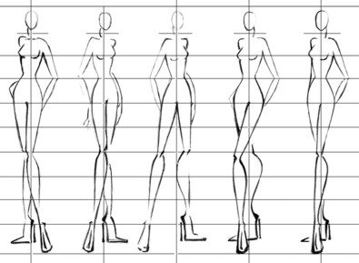
Детали лица в данном рисунке, как правило, не имеют значения. Главное — точно отобразить тело человека, на котором будет изображена одежда.

Slide 8
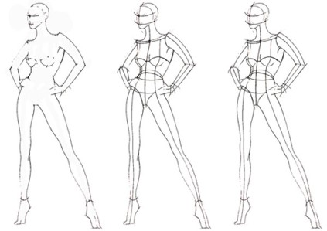
Помните, что в определенных позах на некоторых участках тела образуются складки. Например, под грудью у женщин ложится тень, коленки прорисовывают дугой с концами, направленными вверх. Четко видны обычно линии ключиц. Все нюансы такого рода очевидны и на одежде, именно они в рисунке придают естественности.

Slide 9
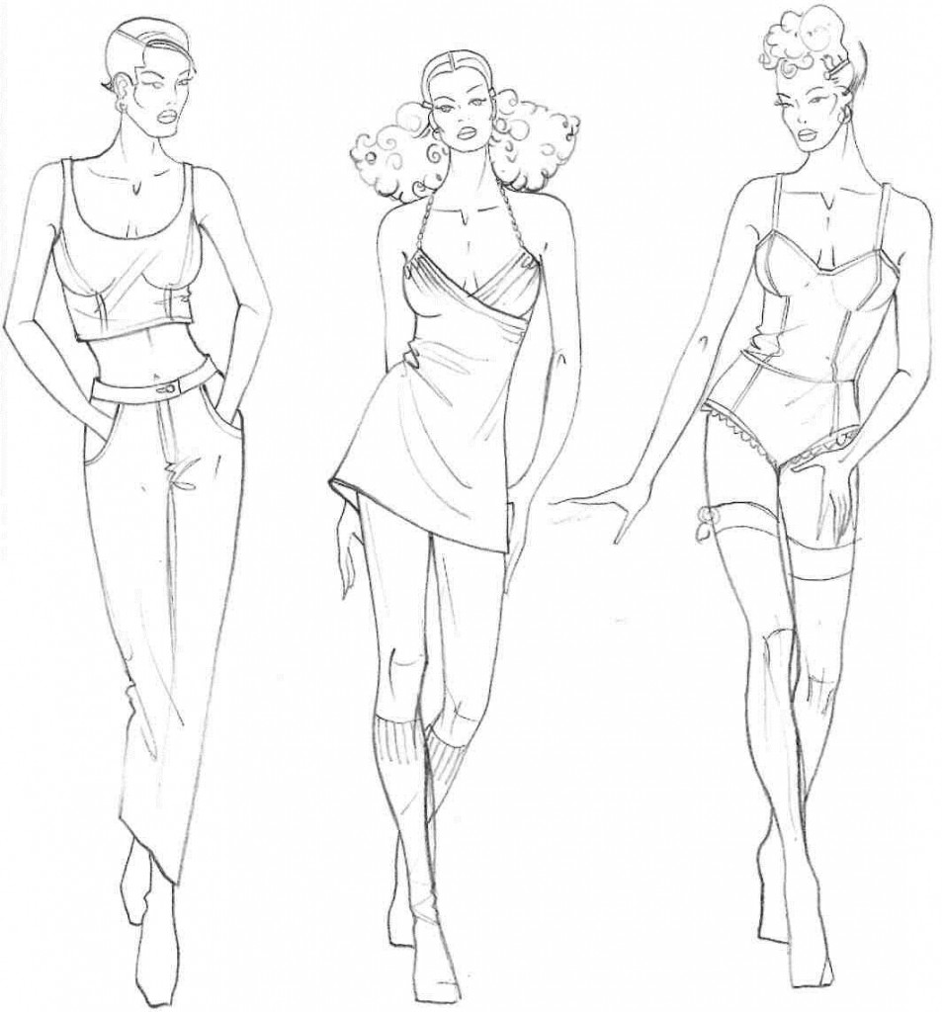
Рисуя одежду, помните и про свойства тканей драпироваться

Slide 10
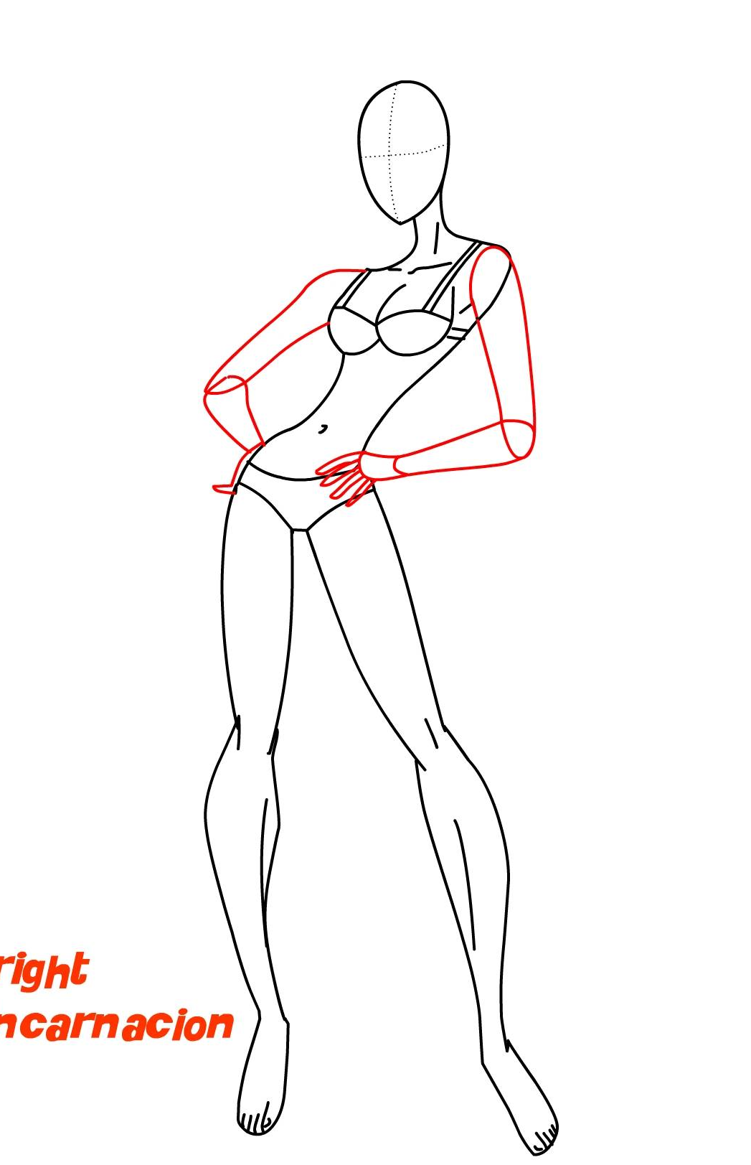

Slide 11
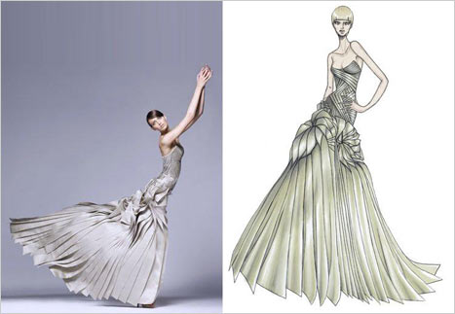
Изобразите складки, затемните участки, на которые они бросят тень. Любая одежда не будет сидеть гладко,. Представьте, как будет выглядеть модель в придуманном вами наряде – где лягут складки, драпировки и т.п.

Slide 12
